Slide 1

正则表达式

Slide 2
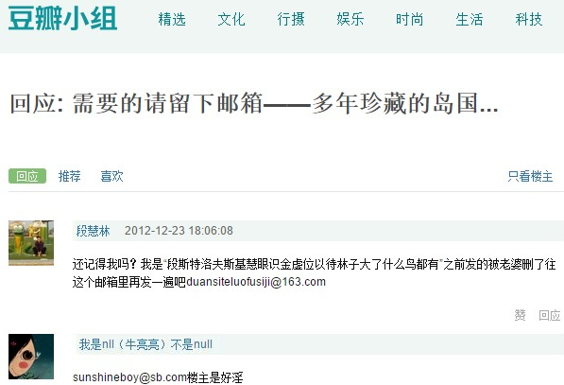
认识正则

Slide 3
认识正则
正则表达式（英语：Regular Expression）
本质：用来记录文本规则的代码
应用非常广泛，如：表单验证、高级搜索、生化科学
（有一定难度，不要求非常熟练，但至少会表单验证，后面框架课可能也会涉及一些）

Slide 4
学习目标
给定一个正则表达式和另一个字符串，我们可以达到如下的目的：
1. 给定的字符串是否符合正则表达式的过滤逻辑（称作“匹配”）；
2. 可以通过正则表达式，从字符串中获取我们想要的特定部分。
3. 替换
正则表达式的特点是：
1. 灵活性、逻辑性和功能性非常的强；
2. 可以迅速地用极简单的方式达到字符串的复杂控制。
3. 对于刚接触的人来说，比较晦涩难懂。

Slide 5
认识正则
创建正则表达式的两种方式
1.通过构造函数定义
  var 变量名= new RegExp(/表达式/);
2.通过直接量定义
  var 变量名= /表达式/;
注：//是注释 里面放东西就是正则

Slide 6
认识正则
\d digit
预定义类: 表示数字
test() 方法
正则对象方法，检测字符串是否符合该规则，返回true和false，参数（测试字符串）

Slide 7
预定义类
. [^\n\r] 除了换行和回车之外的任意字符
\d [0-9] 数字字符
\D [^0-9] 非数字字符
\s [\f\r\n\t\v] 不可见字符
\S [^\f\r\n\t\v] 可见字符
\w [a-zA-Z0-9_] 单词字符(所有的字母数字和_)
\W [^a-zA-Z0-9_] 非单词字符

Slide 8
特殊字符
\t /\t/ 制表符
\n /\n/ 换行符
\r /\r/ 回车符
\f /\f/ 换页符
\v /\v/ 垂直制表符

Slide 9
get your hands dirty

Slide 10
基本语法补充
| 表示或 或的优先级最低
() 可以提升优先级

Slide 11
字符类--简单类
[ ]整体对应一个字符，如[abc]
里面的内容表示该位置可以是哪些字符

Slide 12
字符类--负向类
括号内，前面加个元字符^进行取反，表示匹配不能为括号里面的字符。
console.log(/[^abc]/.test('a'));
console.log(/[^abc]/.test('ad'));

Slide 13
字符类--范围类
有时匹配的东西过多，而且类型又相同，我们可以在中间加了个横线
console.log(/[a-z]/.test('1111'));
console.log(/[A-Z]/.test('aa'));

Slide 14
字符类--组合类
用中括号匹配不同类型的单个字符。
console.log(/[a-m1-5]/.test("b"))//true
console.log(/[a-m1-5\n]/.test("2"))//true

Slide 15
密码强度
字母
数字
除字母数字外的字符

Slide 16
边界
^ 会匹配行或者字符串的起始位置
$ 会匹配行或字符串的结尾位置
^$在一起 表示必须是这个（精确匹配）

Slide 17
量词
"*" 重复零次或更多 x>=0
"+" 重复一次或更多次 x>=1
"?" 重复零次或一次 x=(0||1)

Slide 18
量词
{n} n次 x=n
{n,} 重复n次或更多 x>=n
{n,m} 重复出现的次数比n多但比m少 n<=x<=m
* {0,}
+ {1,}
? {0,1}

Slide 19
括号总结
{}表示次数
[]表示一个字符的位置
()表示一组

Slide 20
talk is cheap show me the code.
-- Linus Torvalds
李纳斯·托沃兹

Slide 21
量词
简单小案例：
匹配电话号码：
010-12345678
0313-1234567
开头3或4位（首位为0）
后面7或8位

Slide 22
案例
验证姓名
只能是汉字 并且字数 2-3个之间
[\u4e00-\u9fa5]
unicode转中文（解码）可以用unescape()
unescape('\u4e00')

Slide 23
完整的表单验证
验证QQ（5到11位 开头不能是0）
验证手机号（11位数字 并且有号段）
手机 11位 号段 13[0-9] 14[57] 15[0-9] 18[0-9]
验证邮箱
完整的表单验证

Slide 24
案例
在做表单验证的时候，我们经常需要检查输入框是否为空，一个简单的做法是判断value=="";
但是如果用户输入了空格或者缩进等字符，这个判断就不起作用了。
PHP有一个很好的函数trim可以去除字符串首尾的空白字符，虽然（旧版）原生JS并没有提供这个函数，但我们可以自定义一个函数

